Slide 1

Negócio Animal
Guia completo para montar seu Pet Shop
Nathalia Marques

Slide 2
Introdução
Por que montar um Pet Shop?
O mercado de pets está em constante crescimento, movimentando bilhões todos os anos. Donos de animais procuram cada vez mais serviços de qualidade para seus bichinhos, como banho, tosa, alimentação e brinquedos. Um pet shop é uma ótima oportunidade de unir paixão e lucro.

Slide 3
01
PLANEJAMENTO DO NEGÓCIO

Slide 4
Defina Seu Público-Alvo
Escolha o perfil de clientes que deseja atender.
Pode ser:
Tutores de cachorros e gatos;
Animais exóticos (como pássaros e roedores);
Donos que buscam produtos premium ou mais acessíveis;
Essa definição é essencial para criar estratégias assertivas.

Slide 5
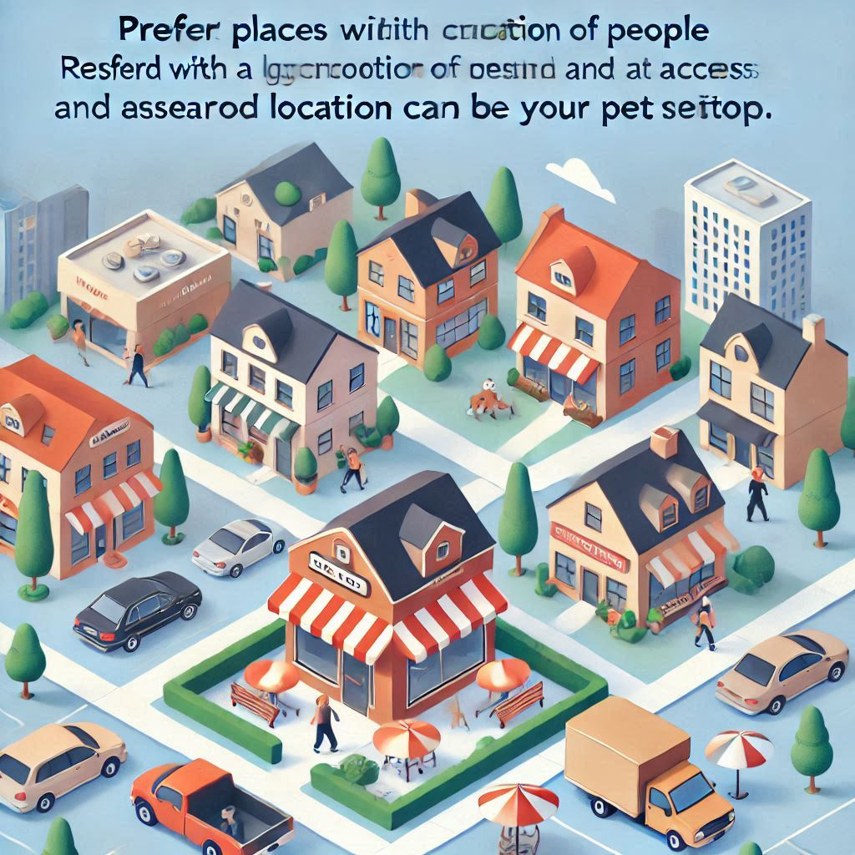
Localização
Onde montar seu negócio
Prefira locais com grande circulação de pessoas e que sejam acessíveis. Pesquise bairros com alta densidade populacional e avalie a presença de concorrentes. Uma boa localização pode ser o diferencial do seu pet shop.

Slide 6
Estrutura Necessária
Planeje os espaços do seu pet shop
Área para recepção;
Setor de produtos (alimentação, brinquedos, acessórios);
Espaço para serviços (banho, tosa e atendimento);
Estoque organizado.
Certifique-se de que o ambiente seja limpo, seguro e acolhedor.

Slide 7
02
PRODUTOS E SERVIÇOS

Slide 8
Produtos e Serviços
Produtos e serviços oferecidos
Liste o que você deseja vender ou prestar como serviço:
Produtos: rações, brinquedos, roupas e medicamentos;
Serviços: banho, tosa, aplicação de medicamentos e hotel para pets.
Ter um mix variado de produtos aumenta suas chances de atender diferentes necessidades.

Slide 9
03
RECURSOS FINANCEIROS E HUMANOS

Slide 10
Investimento Inicial
Estime os custos para começar
Reforma e mobiliário;
Compra de produtos para revenda;
Equipamentos para banho e tosa;
Custos com licenças e alvarás.
Elabore uma planilha detalhada para não ser surpreendido.

Slide 11
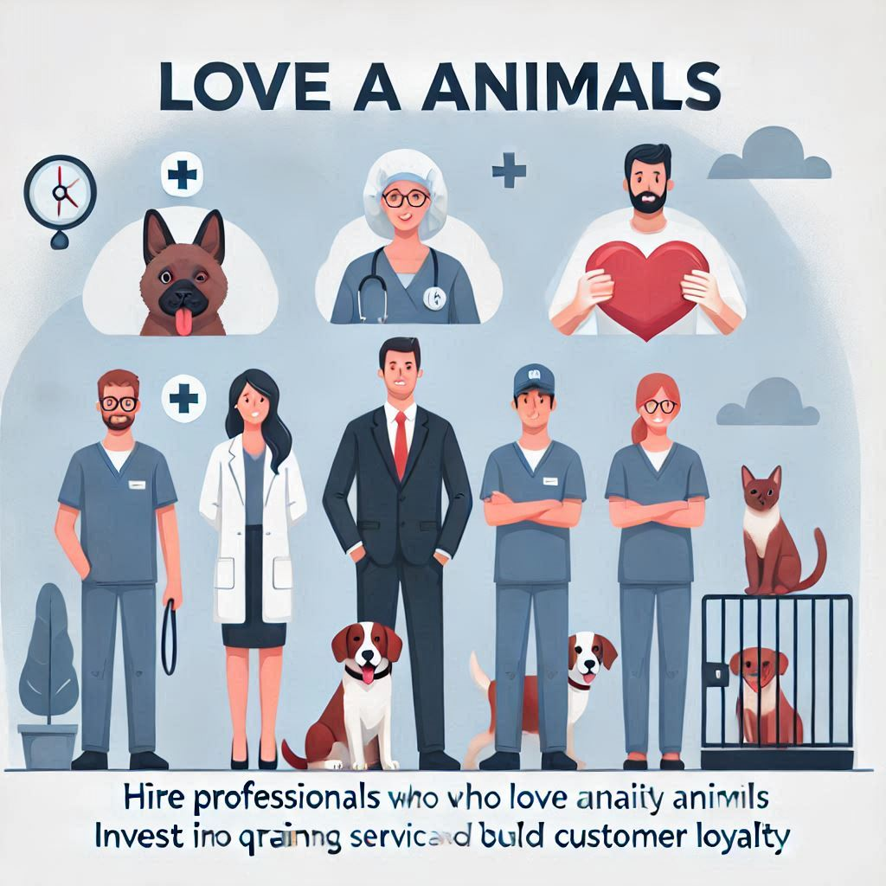
Equipe e Treinamento
Contrate profissionais que amem animais e tenham experiência no setor. Invista em treinamentos para garantir atendimento de qualidade e fidelizar seus clientes.

Slide 12
04
ESTRATÉGIAS DE MERCADO

Slide 13

Marketing
Como divulgar seu Pet Shop
Use as redes sociais para atrair clientes, publicando fotos dos produtos e dos serviços realizados. Crie promoções de inauguração e parcerias com veterinários e ONG’s locais. Uma boa estratégia é essencial para o sucesso.

Slide 14
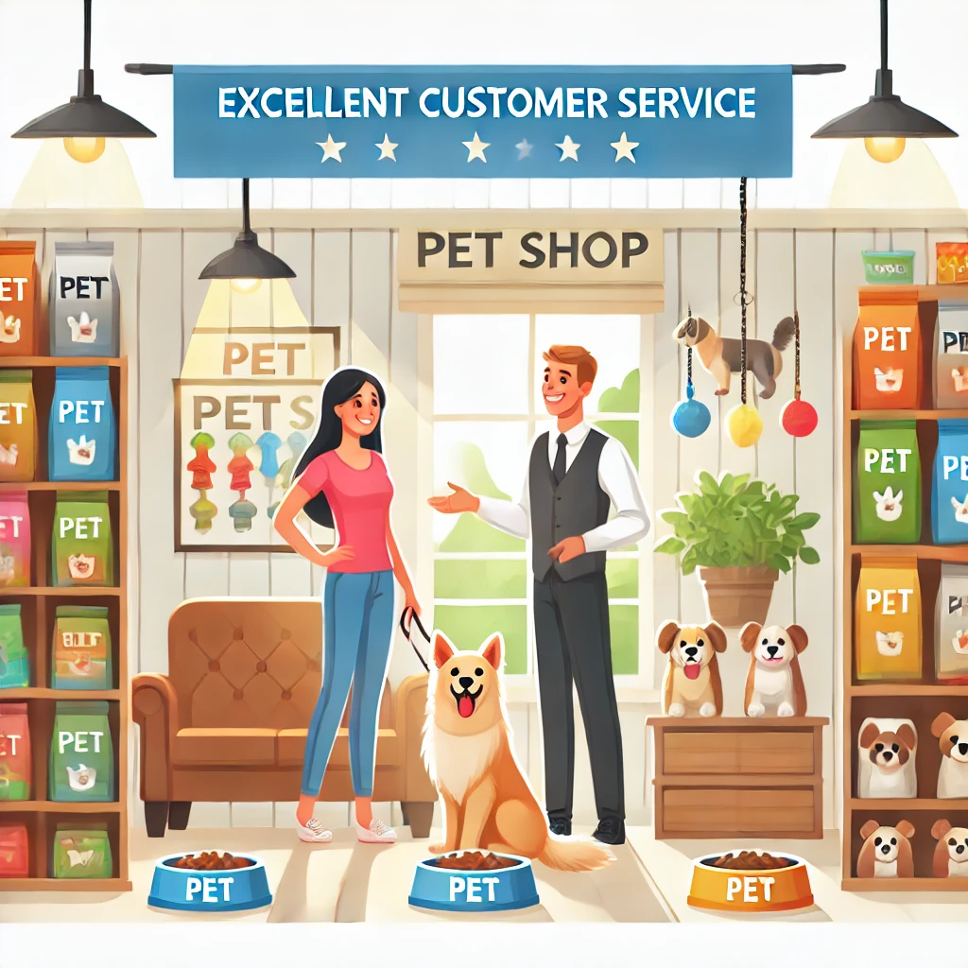
Atendimento ao Cliente
Um bom atendimento é crucial. Treine sua equipe para ser atenciosa e educada. Ofereça um ambiente acolhedor para os donos e seus pets. A satisfação do cliente gera indicações e fidelidade.

Slide 15
05
LEGALIZAÇÃO E GESTÃO

Slide 16
Legalização do Negócio
Regularize sua empresa
Registre no CNPJ;
Obtenha alvará de funcionamento;
Verifique exigências sanitárias e ambientais.
Estar em conformidade com a lei evita problemas futuros.

Slide 17

Controle Financeiro
Use um sistema de gestão para monitorar as vendas, despesas e lucros. Mantenha o controle de estoque e acompanhe seus resultados mensalmente. Isso ajuda a identificar pontos de melhoria.

Slide 18
06
CRESCIMENTO E SUSTENTABILIDADE

Slide 19
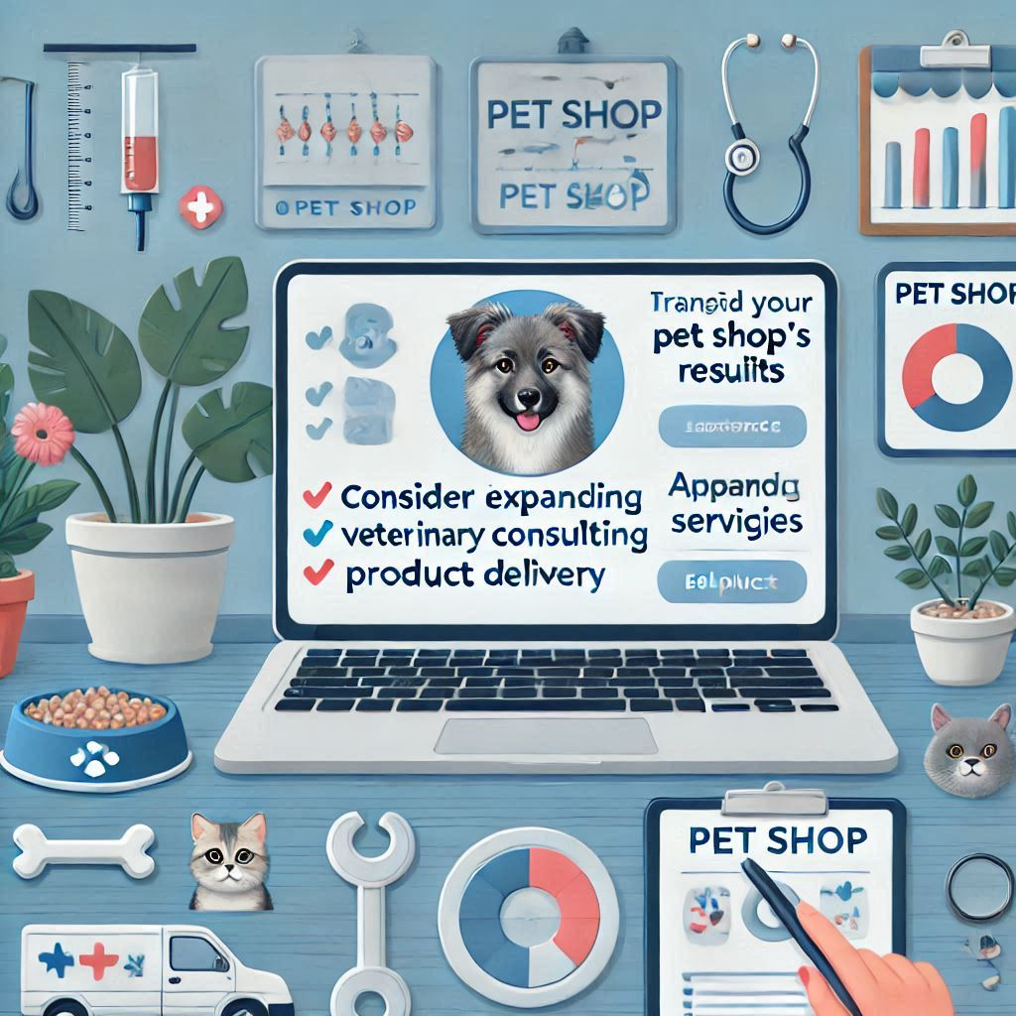
Monitoramento e Crescimento
Acompanhe os resultados do seu pet shop e ajuste as estratégias conforme necessário. Considere expandir os serviços, como consultorias veterinárias ou delivery de produtos.

Slide 20
Conclusão
Montar um pet shop exige planejamento, mas pode ser muito recompensador. Com um bom plano de negócios, dedicação e amor pelos animais, você estará no caminho certo para o sucesso.

Slide 21
AGRADECIMENTO

Slide 22
OBRIGADA POR LER ATÉ AQUI
Este Ebook possui o conteúdo e imagens gerados por IA, e foi diagramado por humano. Todo o processo de construção se encontra no meu GitHub.
Este conteúdo foi gerado somente para fins didáticos.
github.com/nathaliavsmarques

